Slide 1
MANEJO DE EXCEPCIONES EN PL/SQL
BASE DE DATOS AVANZADAS II (02867)
PROFESORES DEL CURSO

Slide 2
Logro de la Unidad
Al término de la unidad, los alumnos serán capaces de controlar, adecuadamente, la ocurrencia de errores en la ejecución de sus programas PL/SQL a través del uso de excepciones..

Slide 3
Temario
Definición de excepcion
Declaracion de excepciones
- predefinidas
- definidas por el usuario
Generación/Tratamiento/Propagación de excepciones

Slide 4
Definición
Las excepciones se generan cuando sucede errores. Esta es una sección independiente del bloque PL/SQL.
Utilidad:
Permitir la depuración(gestión) del error de manera independiente, haciendo la lógica del programa más legible.

Slide 5
Declaración de Excepciones
Predefinidos
Se generan automaticamente, por el propio Oracle.
Definidos por el usuario
Son generadas mediante la orden RAISE.

Slide 6
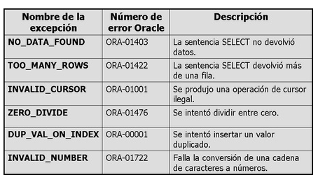
Excepciones de Oracle - Predefinidos

Slide 7
Tipos de Excepciones
Predefinidos:
SET serveroutput ON;
DECLARE
v_result NUMBER;
BEGIN
SELECT 10/2
INTO v_result
FROM dual;
DBMS_OUTPUT.put_line('El resultado es: '|| v_result);
EXCEPTION
WHEN ZERO_DIVIDE THEN
DBMS_OUTPUT.put_line('Error: División entre Cero!');
END;

Slide 8
En un bloque PL/SQL, realice la búsqueda simple por código de empleado. En caso no existiese, usando excepciones envíe un mensaje ‘Código de empleado no existe’ mediante el gestor NO_DATA_FOUND.
SET serveroutput ON;
DECLARE
xemp emp.empno%TYPE;
xename emp.ename%TYPE;
BEGIN
xemp:=111;
SELECT empno ,ename
INTO xemp,xename
FROM emp where empno= xemp;
DBMS_OUTPUT.put_line('Codigo: '|| xemp);
DBMS_OUTPUT.put_line('Nombre: '|| xename);
EXCEPTION
WHEN NO_DATA_FOUND THEN
DBMS_OUTPUT.put_line('Codigo del Empleado No Existe!!!!');
END;

Slide 9
En un bloque PL/SQL, realice la búsqueda simple con la inicial del nombre del empleado. Usando excepciones predefinidas envíe los siguientes mensajes ‘Ningún registro encontrado’ o ‘Mas de una Fila encontrada’. Utilice los gestores NO_DATA_FOUND y TOO_MANY_ROWS.
SET serveroutput ON;
DECLARE
xemp emp.empno%TYPE;
xename emp.ename%TYPE;
inicial VARCHAR2(1);
BEGIN
inicial:='X';
SELECT empno ,ename
INTO xemp,xename FROM emp where ename like inicial||'%';
DBMS_OUTPUT.put_line('Codigo: '|| xemp);
DBMS_OUTPUT.put_line('Nombre: '|| xename);
EXCEPTION
WHEN NO_DATA_FOUND THEN
DBMS_OUTPUT.put_line('Ningún registro encontrado!!!!');
WHEN TOO_MANY_ROWS THEN
DBMS_OUTPUT.put_line('Mas de una fila encontrada!!!!');
END;

Slide 10
En un bloque PL/SQL, realice una inserción de registros a la tabla DEPT. Usando excepciones predefinidas envíe los siguientes mensajes ‘Ya existe un departamento con el código ingresado’ o ‘Error desconocido’. Utilice los gestores DUP_VAL_ON_INDEX y OTHERS.
alter table dept
ADD constraint pk_ord PRIMARY KEY (deptno);
SET serveroutput ON;
DECLARE
V_DEPTNO DEPT.DEPTNO%TYPE; V_DNAME DEPT.DNAME%TYPE;
V_LOC DEPT.LOC%TYPE;
BEGIN
V_DEPTNO:=60; V_DNAME:='HELPDESK'; V_LOC:='LIMA';
INSERT INTO DEPT(DEPTNO,DNAME,LOC)
VALUES(V_DEPTNO,V_DNAME,V_LOC);
DBMS_OUTPUT.PUT_LINE('Dpt. se ingreso correctamente!!!');
COMMIT;
EXCEPTION
WHEN DUP_VAL_ON_INDEX THEN
DBMS_OUTPUT.PUT_LINE('Ya existe un Dpt. con el código ingresado');
WHEN OTHERS THEN
DBMS_OUTPUT.PUT_LINE('Error desconocido');
END;

Slide 11
Tipos de Excepciones
Definidas por el usuario:
DECLARE
v_error EXCEPTION;
BEGIN
................
RAISE v_error;
EXCEPTION
WHEN v_error THEN
…………
END;

Slide 12
Tipos de Excepciones
SET serveroutput ON;
DECLARE
v_negativo EXCEPTION;
v_valor NUMBER;
BEGIN
v_valor := -1;
IF v_valor < 0 THEN
RAISE v_negativo;
END IF;
dbms_output.put_line('El valor ingresado es POSITIVO!!');
EXCEPTION
WHEN v_negativo THEN
dbms_output.put_line('El valor no puede ser negativo!');
END;

Slide 13
En un bloque PL/SQL, realice la búsqueda con la inicial del nombre del empleado y contabilice los registros encontrados. Usando excepciones definidas por el usuario envíe los siguientes mensajes ‘Ningún registro encontrado’ – ‘Una fila encontrada ’ o ‘Mas de una Fila encontrada’. Utilice el gestor RAISE.
SET serveroutput ON;
DECLARE
mensaje1 EXCEPTION; mensaje2 EXCEPTION; mensaje3 EXCEPTION;
cant NUMBER; inicial VARCHAR2(1);
BEGIN
inicial:='X';
SELECT count(*) INTO cant FROM emp where ename like inicial||'%';
IF cant=0 THEN
RAISE mensaje1;
ELSIF cant=1 THEN
RAISE mensaje2;
ELSE
RAISE mensaje3;
END IF;
EXCEPTION
WHEN mensaje1 THEN
DBMS_OUTPUT.put_line('Ningun registro encontrado!!!!');
WHEN mensaje2 THEN
DBMS_OUTPUT.put_line('Una fila encontrada!!!!');
WHEN mensaje3 THEN
DBMS_OUTPUT.put_line('Mas de una fila encontrada!!!!');
END;

Slide 14
Tratamiento de Excepciones
Cuando se genera una excepción, el control pasa a la sección de excepciones del Bloque, la cual esta compuesta de uno o varios Gestores de excepciones, formada por la claúsula WHEN, quien identifica la excepción correspondiente.

Slide 15
Tratamiento de Excepciones
DECLARE
v_error1 EXCEPTION;
v_error2 EXCEPTION;
BEGIN
RAISE v_error1;
……
RAISE v_error2;
….
EXCEPTION
WHEN v_error1 THEN
…..
WHEN v_error2 THEN
…..
WHEN OTHERS THEN
dbms_output.put_line( SQLCODE || SQLERRM);
END;

Slide 16
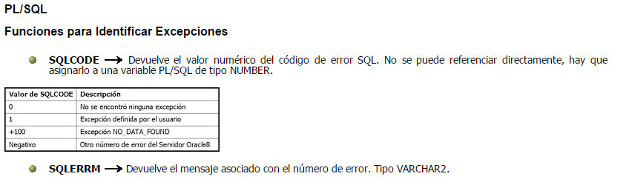

Slide 17

Funciones para Identificar Excepciones
SET serveroutput ON;
DECLARE
err_num NUMBER;
err_msg VARCHAR2(255);
result NUMBER;
BEGIN
SELECT 1/0 INTO result
FROM DUAL;
EXCEPTION
WHEN OTHERS THEN
err_num := SQLCODE;
err_msg := SQLERRM;
DBMS_OUTPUT.put_line('Error:'||TO_CHAR(err_num));
DBMS_OUTPUT.put_line(err_msg);
END;

Slide 18
Funciones para Identificar Excepciones
SET serveroutput ON;
DECLARE
err_num NUMBER;
err_msg VARCHAR2(255);
result NUMBER;
BEGIN
INSERT INTO DEPT (deptno) VALUES (NULL);
EXCEPTION
WHEN OTHERS THEN
err_num := SQLCODE;
err_msg := SQLERRM;
DBMS_OUTPUT.put_line('Error:'||TO_CHAR(err_num));
DBMS_OUTPUT.put_line(err_msg);
END;

Slide 19
Pragma EXCEPTION INIT
SET serveroutput ON;
DECLARE
v_result NUMBER;
v_error1 EXCEPTION;
PRAGMA EXCEPTION_INIT(v_error1,-1400);
BEGIN
INSERT INTO DEPT (deptno) VALUES (NULL);
EXCEPTION
WHEN v_error1 THEN
DBMS_OUTPUT.put_line('ERR:'||SQLERRM);
END;

Slide 20
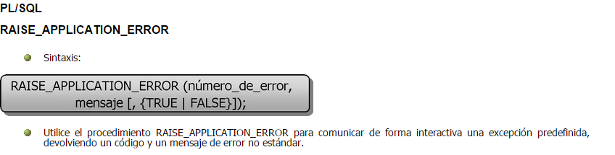
RAISE APPLICATION ERROR
RAISE_APPLICATION_ERROR (num_error, mje_error);
Donde:
Num_error: número comprendido entre -20000 y -20999
Mje_error: mensaje de error personalizado a mostrar.

Slide 21
RAISE APPLICATION ERROR
SET serveroutput ON;
Declare
numero number;
Begin
numero:= 12/0;
DBMS_OUTPUT.put_line('RESULTADO:'||TO_CHAR(numero));
Exception
when ZERO_DIVIDE then
RAISE_APPLICATION_ERROR(-20001,'Ud. hizo una división entre cero!!!');
End;

Slide 22
RAISE APPLICATION ERROR
SET serveroutput ON;
DECLARE
xemp emp.empno%TYPE;
xename emp.ename%TYPE;
BEGIN
xemp:=7369;
SELECT empno ,ename
INTO xemp,xename
FROM emp where empno= xemp;
DBMS_OUTPUT.put_line('Codigo: '|| xemp);
DBMS_OUTPUT.put_line('Nombre: '|| xename);
EXCEPTION
WHEN NO_DATA_FOUND THEN
RAISE_APPLICATION_ERROR(-20099,'NO SE ENCONTRO NINGUN REGISTROS!!!');
END;

Slide 23
Ejercicios
a. En un bloque PL/SQL, sin usar un cursor explícito, realice la búsqueda simple de aquel empleado que tiene un sueldo de 1000. En caso no existiese, usando excepciones envíe un mensaje ‘empleado no existe’ mediante el gestor WHEN OTHERS.
b. En la pregunta anterior, use el gestor WHEN NO_DATA_FOUND.
c. Actualice la tabla EMP, de tal forma que al menos 2 empleados tengan el
sueldo de 1000. Realice la búsqueda de la pregunta y capture el tipo de error
que se genera en el gestor WHEN OTHERS. Use SQLCODE y SQLERRM.
d. Defina la excepción VIOLACION_FK, para detectar el error ORA-02292. Para eso en la sección de ejecución hacer un DELETE FROM DEPT. Use pragma EXCEPTION_INIT.
e. En la pregunta anterior, agregue la utilización del RAISE_APPLICATION_ERROR para personalizar el mensaje a ‘Usted ha violado una llave foránea’. Asígnele el valor ORA-20000.

Slide 24
Para recordar
Una excepción se genera ante la ocurrencia de un error durante la ejecución del programa. Esto nos permitirá controlar o reaccionar ante estos errores.
Las excepciones se declaran en la sección declarativa de un bloque, se generan en la sección ejecutable y se tratan en la sección de excepciones. Existen dos clases de excepciones: definidas por el usuario y predefinidas.
Las rutinas de tratamiento de excepciones se realizan en la sección EXCEPTION.
Para cada excepción podemos tener una rutina personalizada la cual está definida dentro de una cláusula WHEN.
La cláusula WHEN OTHERS permite capturar cualquier excepción para que la que no se haya definido una rutina de tratamiento de excepciones.

Slide 25

Preguntas ?

